Slide 1
2013电子商务实务训练
FruitShop购物网站及后台管理系统
小组成员： 杨军 蔡莎莎 蔡耀萱

Slide 2
小组分工：
前台界面：bootstrap 框架
collect.html(我的收藏)
order.html(我的订单)
cOrder.html(订单评分)
cart.html(我的购物车)
details.html(商品详情页)
后台界面：jquery easyUI框架
index.html(主页)
main.html(主页框架)
前台功能：
商品多图片展示
后台功能：
sales.html(销售统计)
Inventory.html(库存统计)
goods.html(商品管理)
添加商品到购物车
修改购物车
商品收藏
订单状态通知
订单查询
订单图文评论
订单打分（物流、质量、服务）
库存统计 销售统计
商品删除 商品修改
树形商品类别管理
商品添加
其他：
活动图绘制
用例图绘制
数据库设计
用户登录注册 修改密码 找回密码
登录记住密码 用户在线统计
杨军
蔡耀萱
蔡莎莎

Slide 3
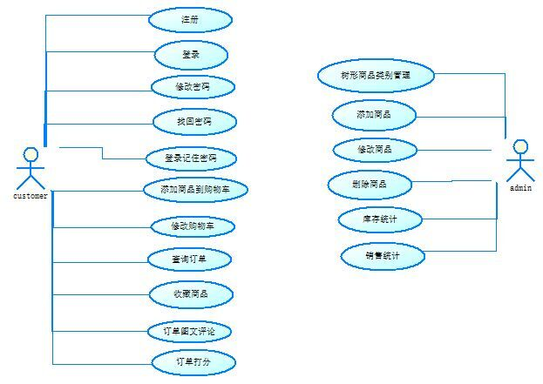
用例图

Slide 4
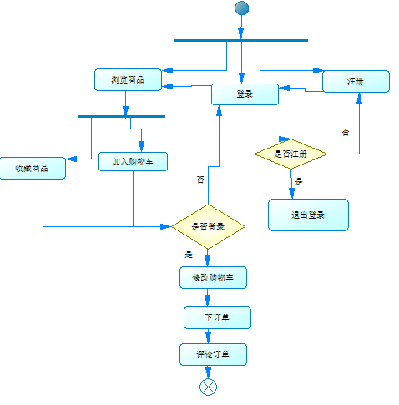
活动图

Slide 5
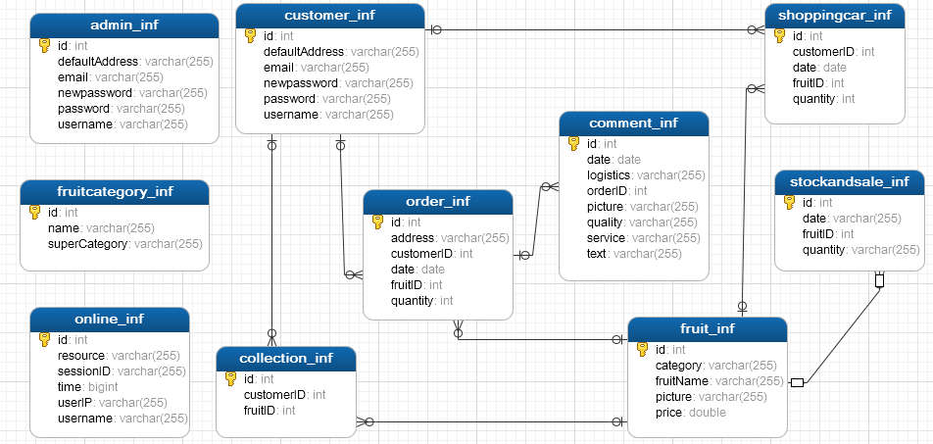
数据库

Slide 6
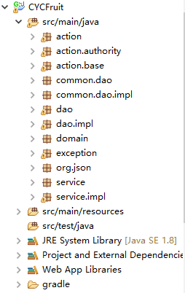
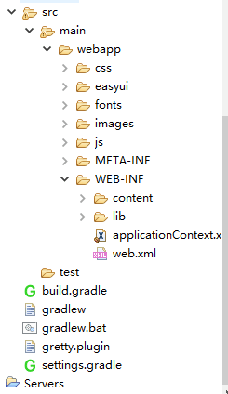
项目文件结构
前台购物网站项目文件结构
后台管理系统项目文件结构

Slide 7
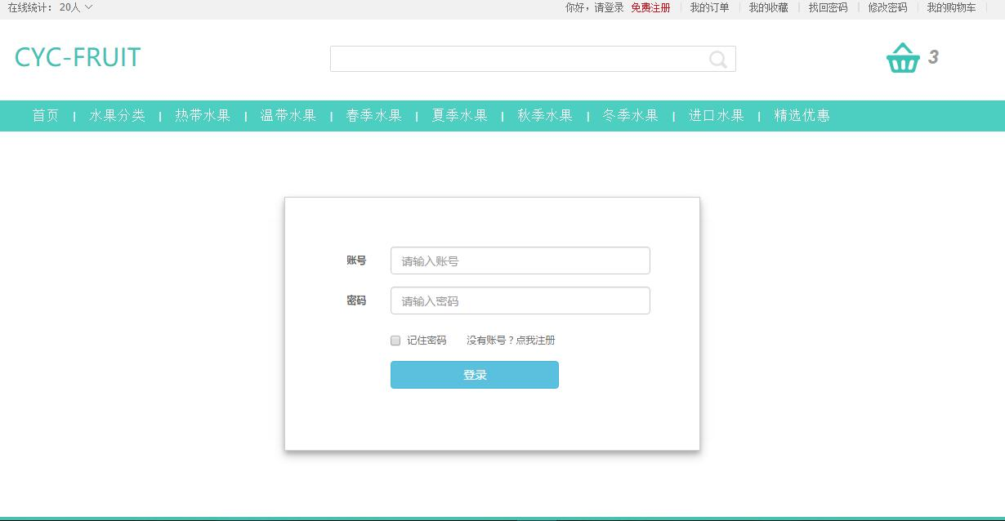
登录页面

Slide 8
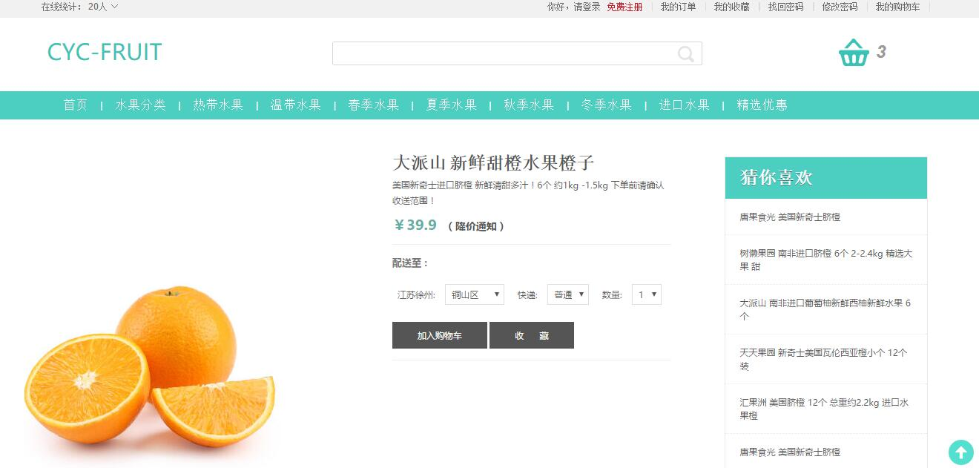
商品详情页：

Slide 9
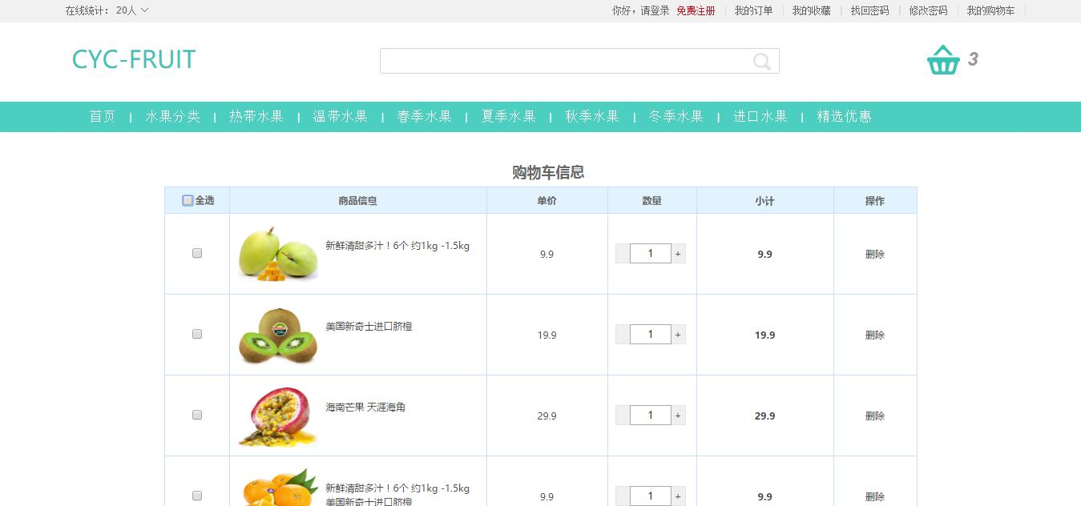
购物车页面

Slide 10
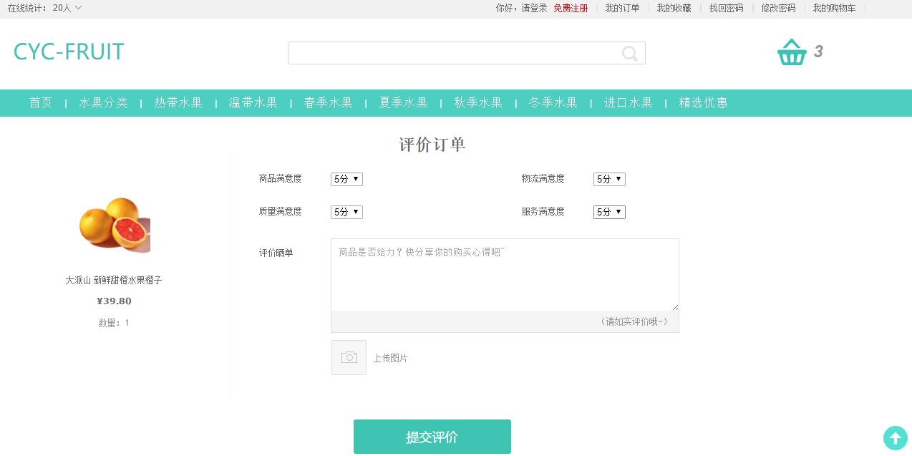
订单页面

Slide 11
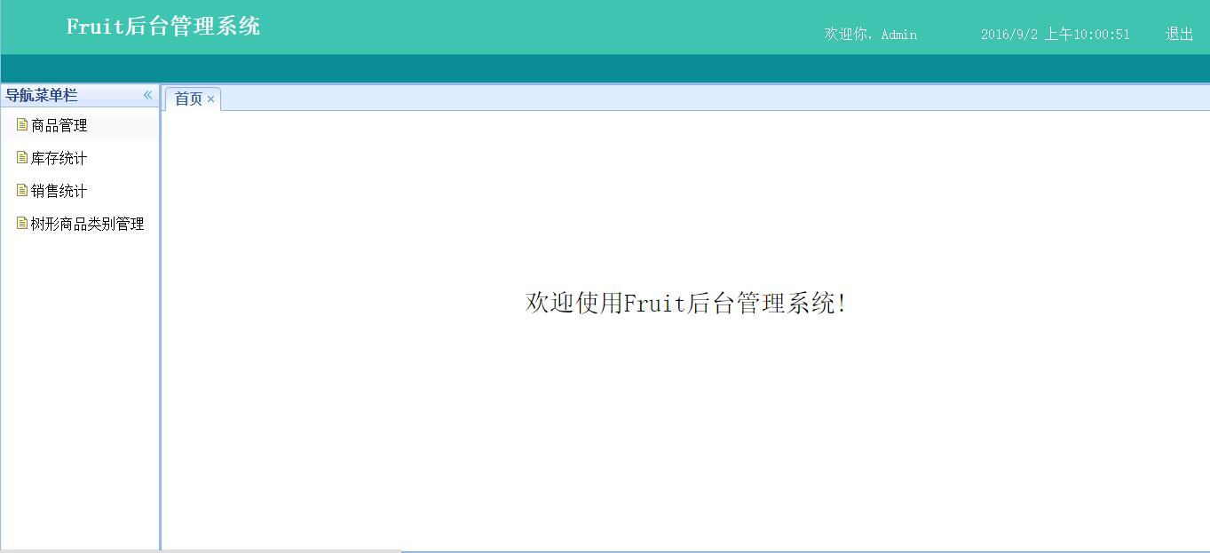
后台页面

Slide 12
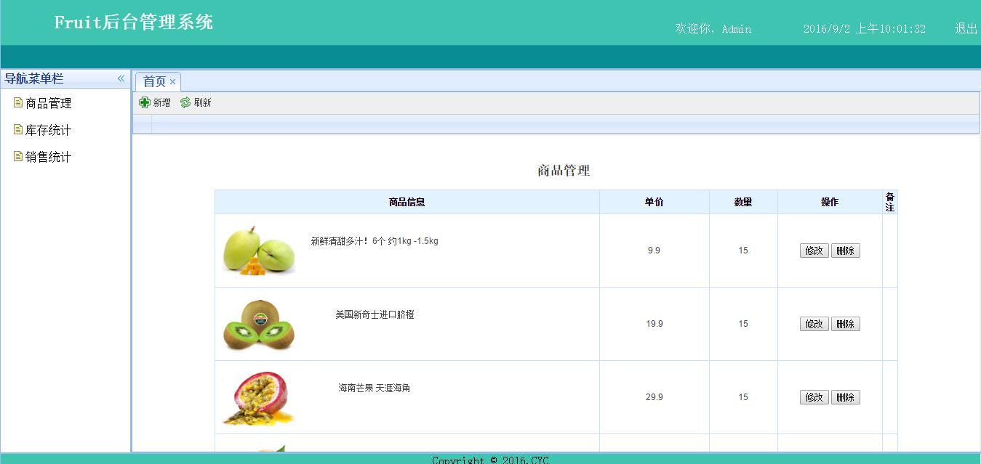
后台商品管理

Slide 13
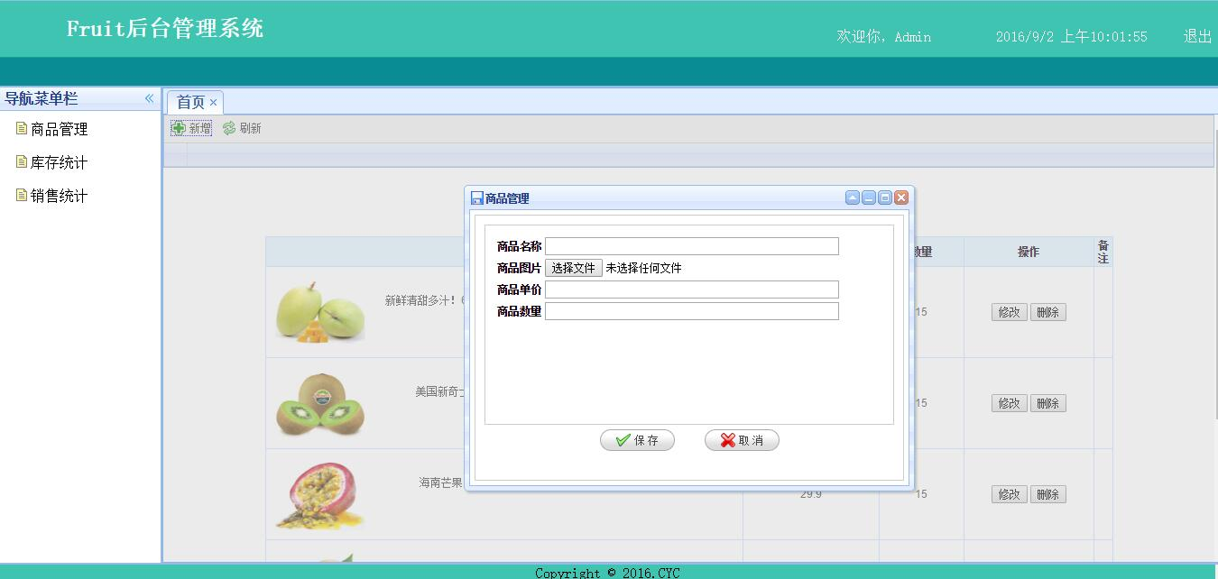
后台商品管理

Slide 14
谢谢聆听！

